Slide 1
Tutorial de ANOVA fatorial para medidas repetidas
No PRISMA

Slide 2
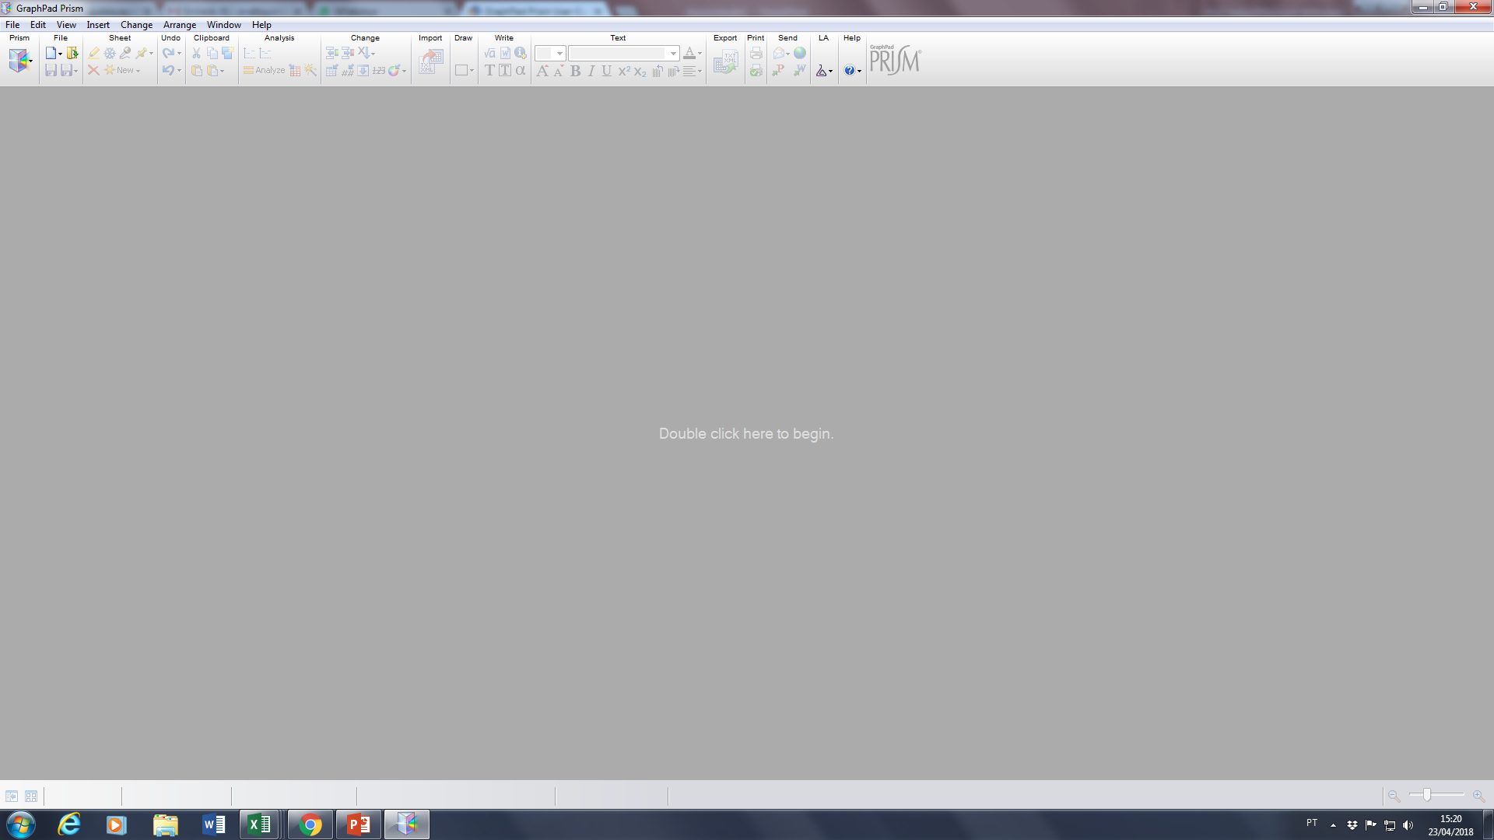

Slide 3
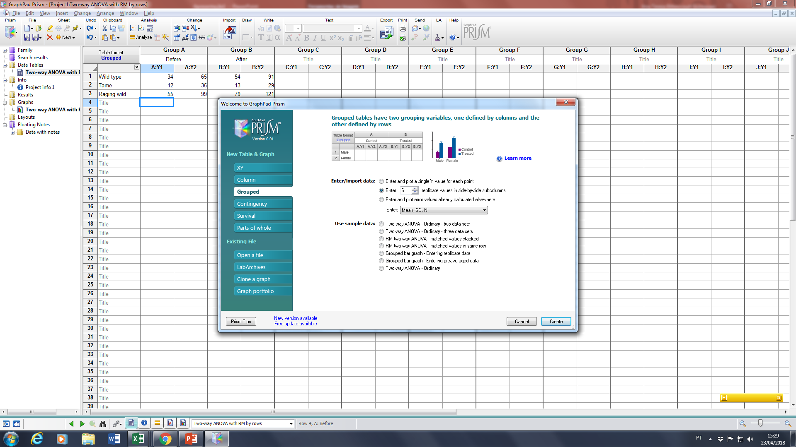
Coloque o número de réplicas que vc tem em cada grupo

Slide 4
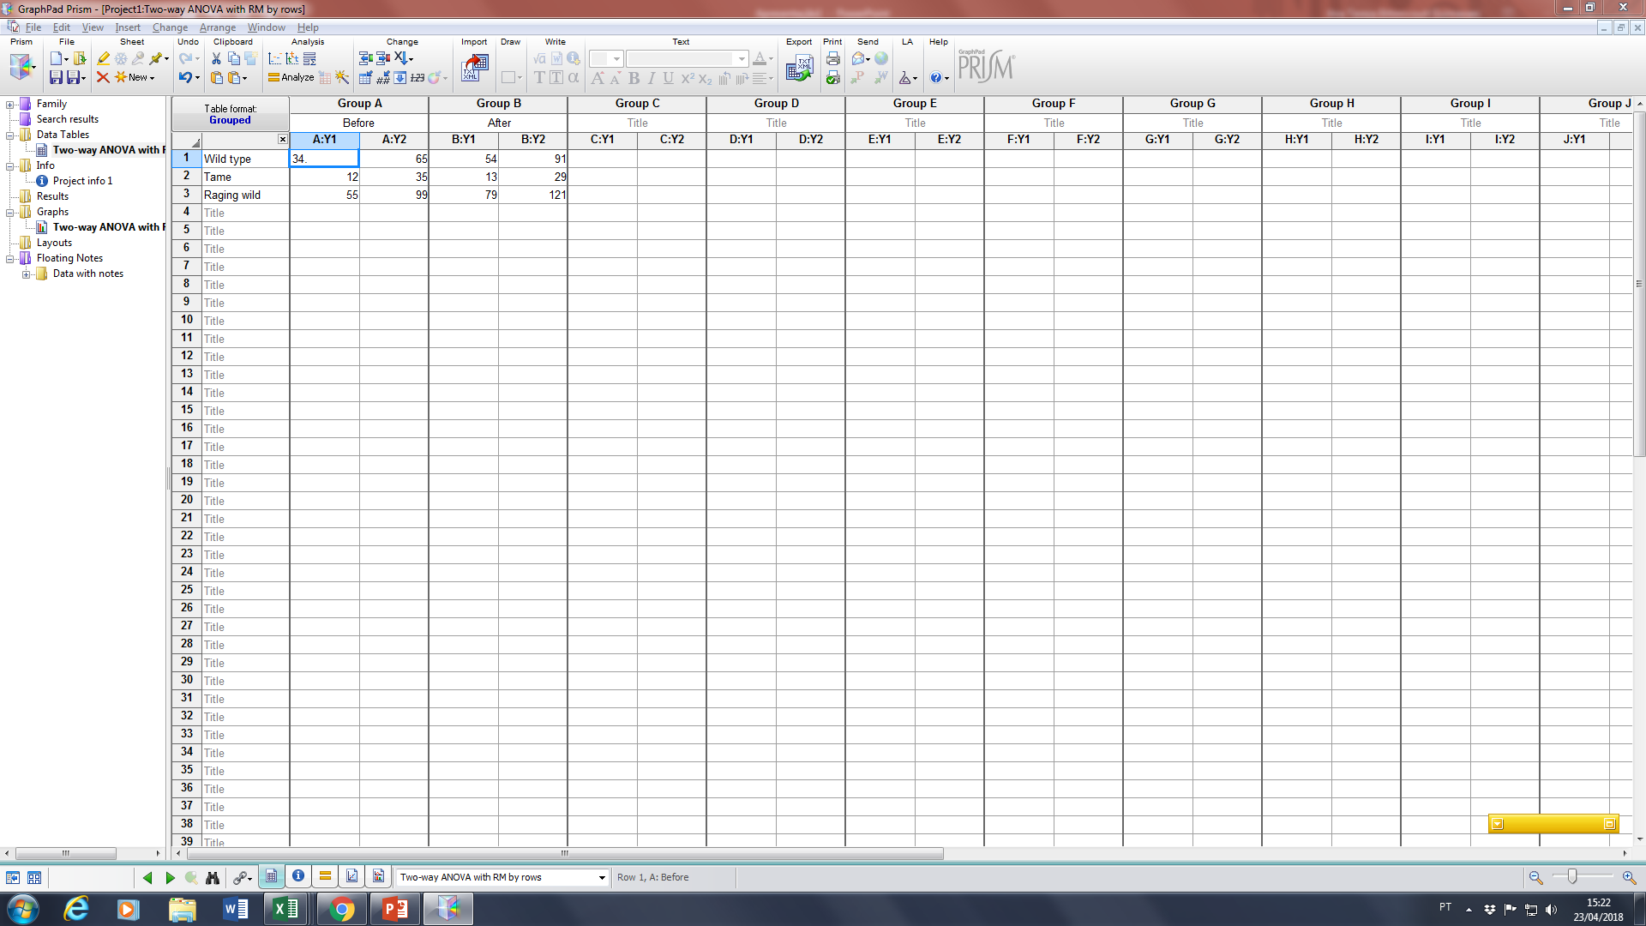
Tempos ou Grupos
Nome dos grupos
Ou
Tempos
Réplicas

Slide 5
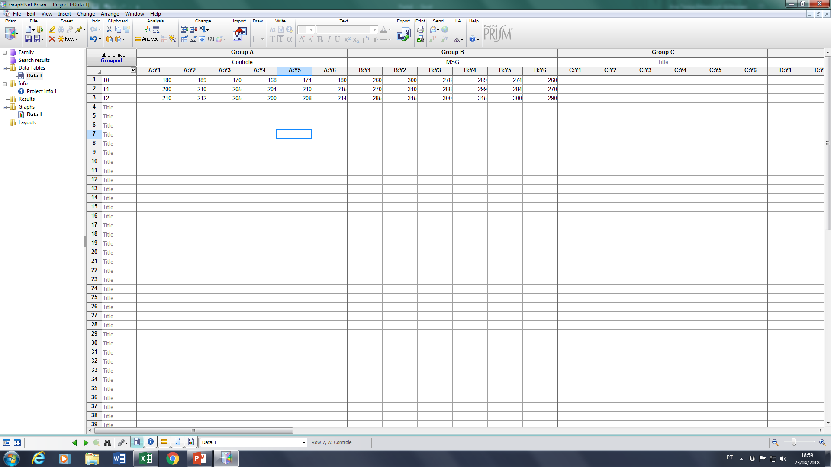
Vejam este exemplo para peso

Slide 6
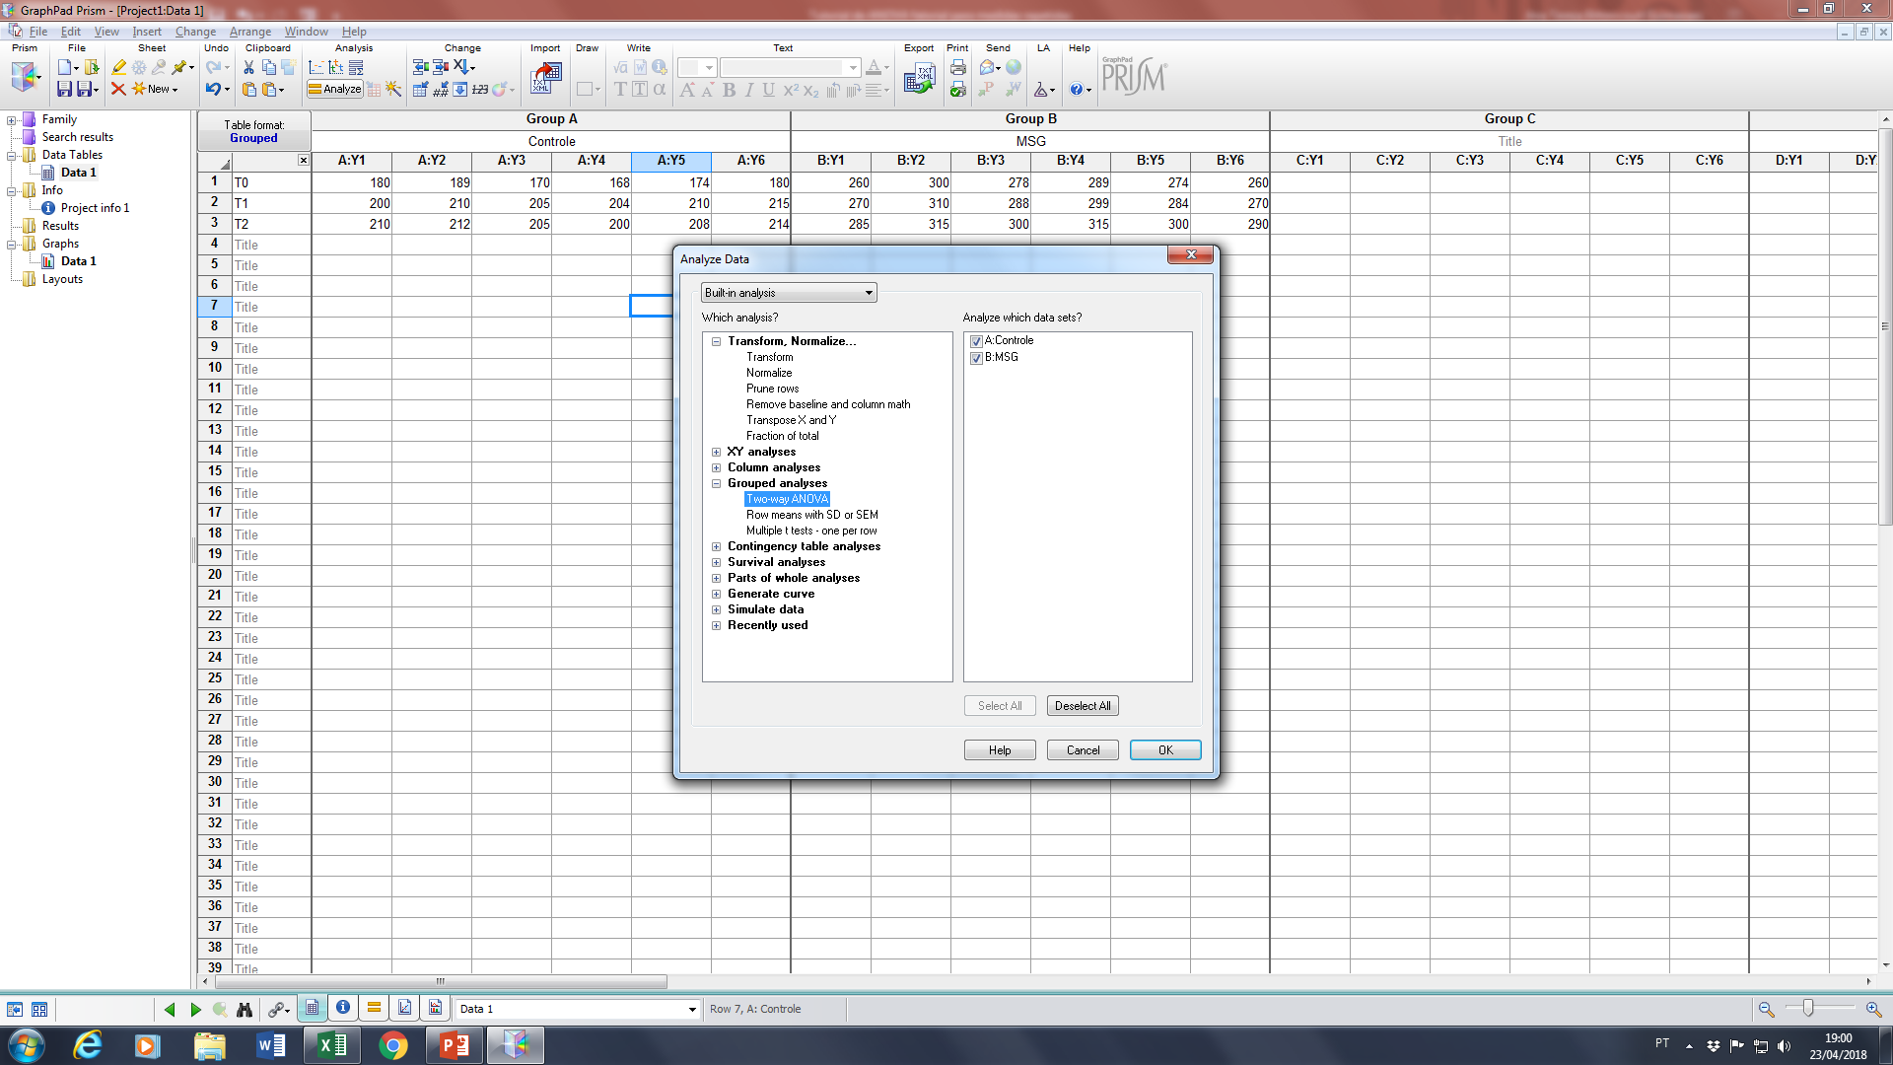

Slide 7
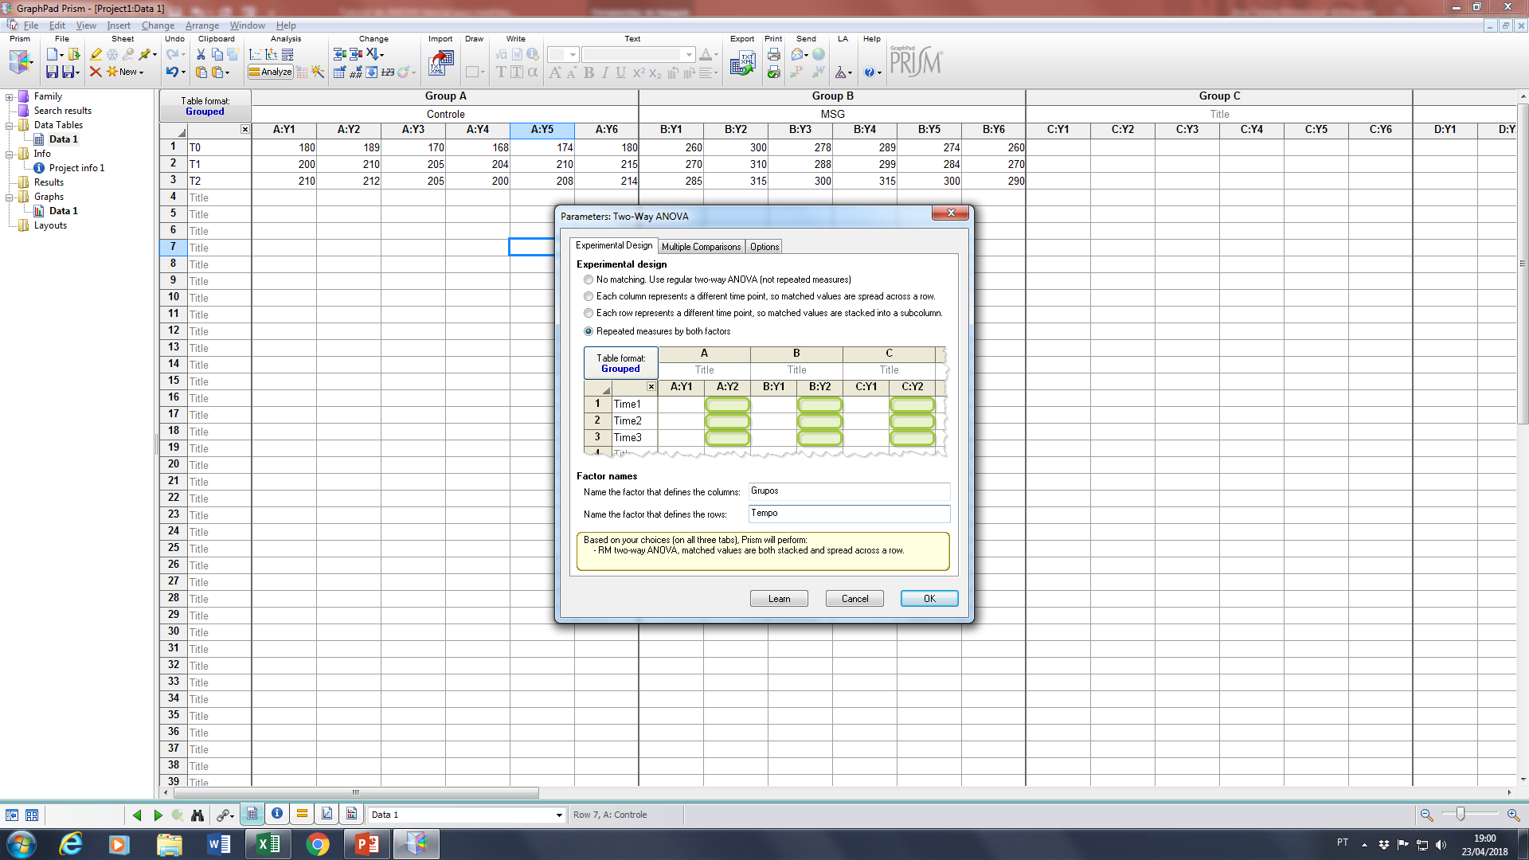
Nomear os fatores

Slide 8
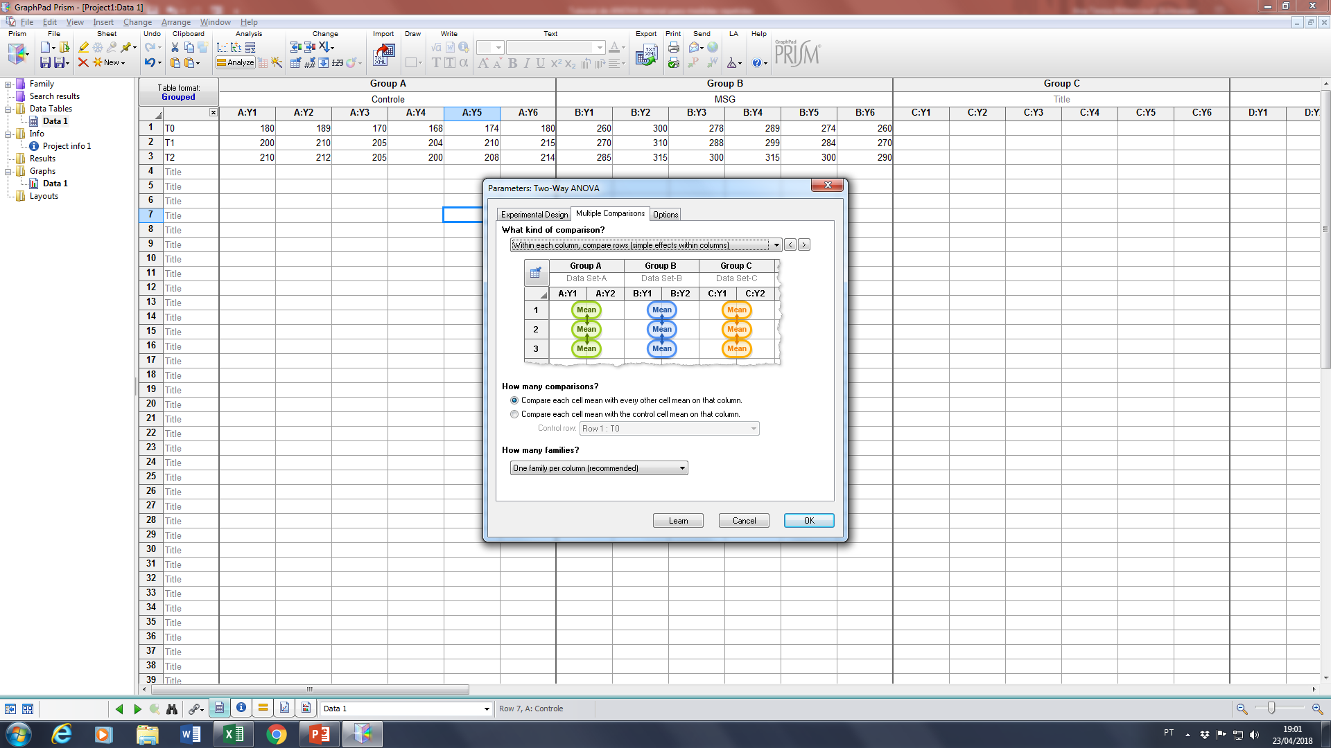

Slide 9
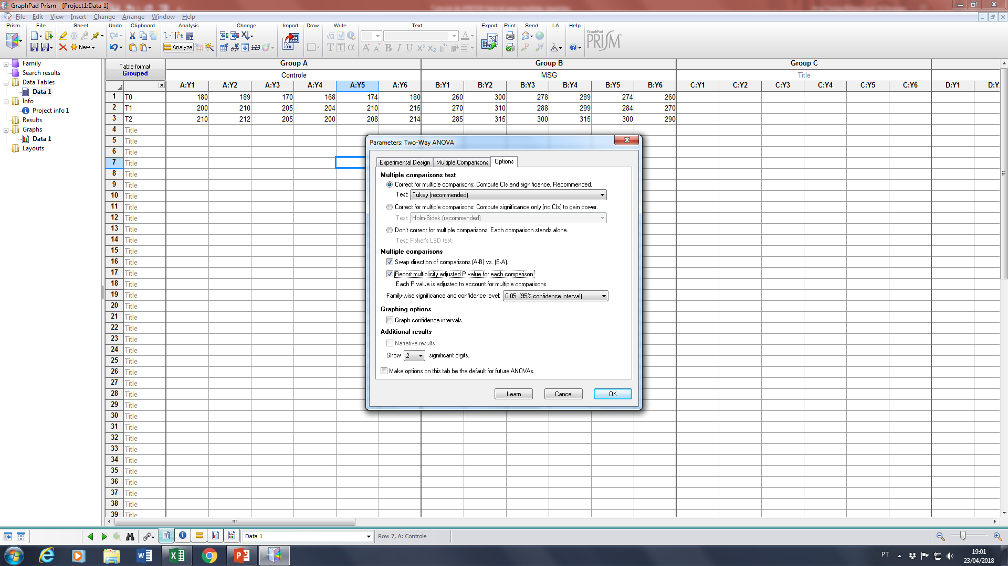

Slide 10
